Slide 1
Формуємо національно- патріотичні та морально-духовні компетентності, любов до свого народу, рідної мови, традицій.

Slide 2
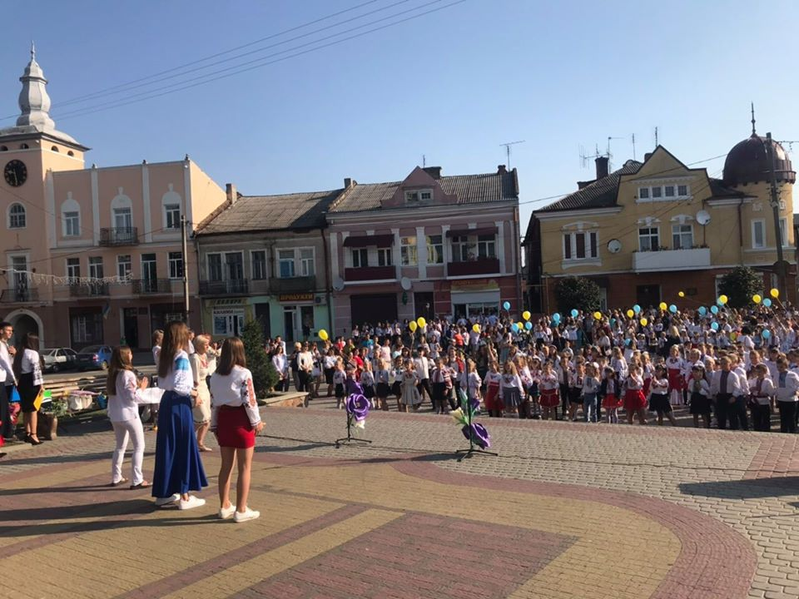
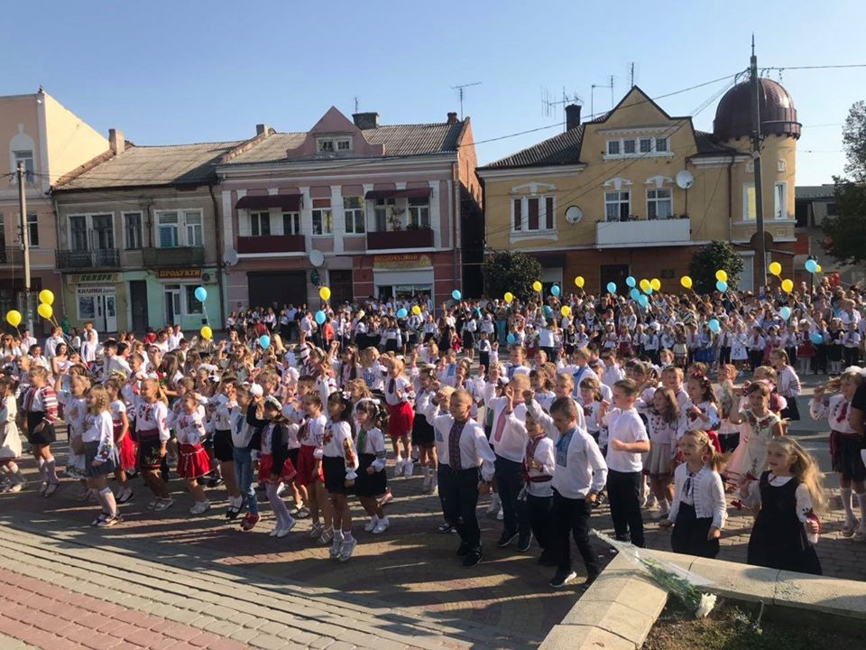
Свято Першого дзвоника
Флешмоб «Україна єдина!»

Slide 3
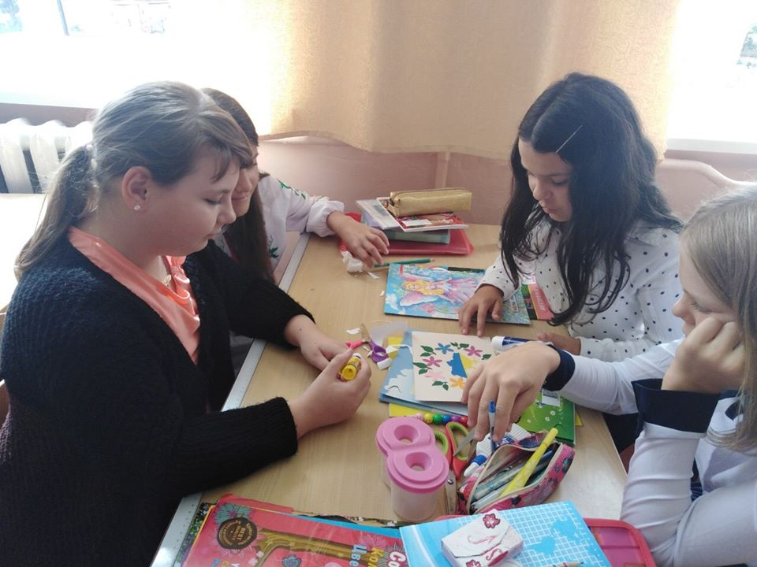
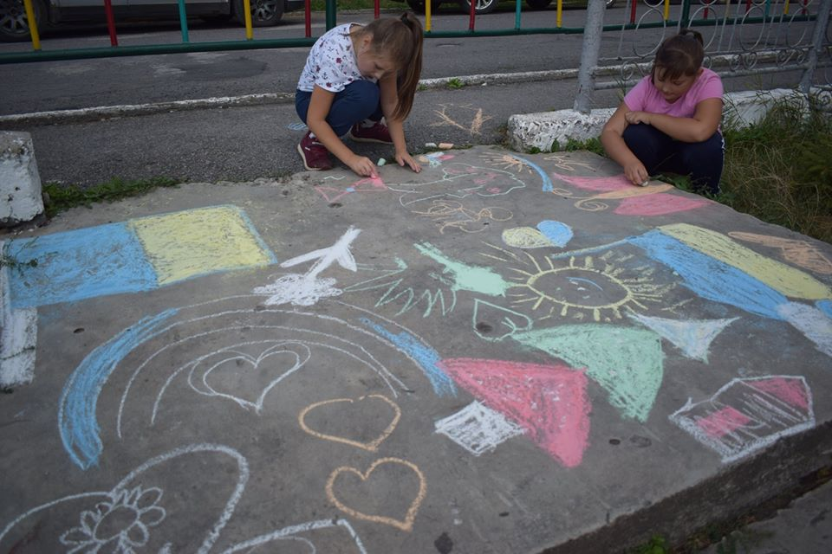
Тиждень Незалежності
Виготовлення листівок «Барвінкова Україна»
Малюнок на асфальті «Моя чарівна Україна»

Slide 4
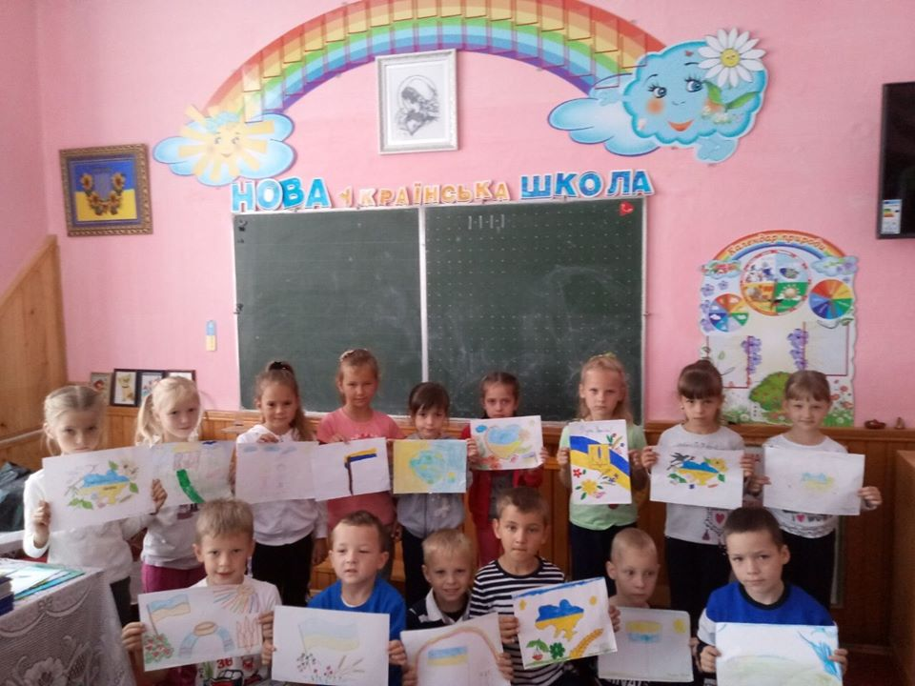
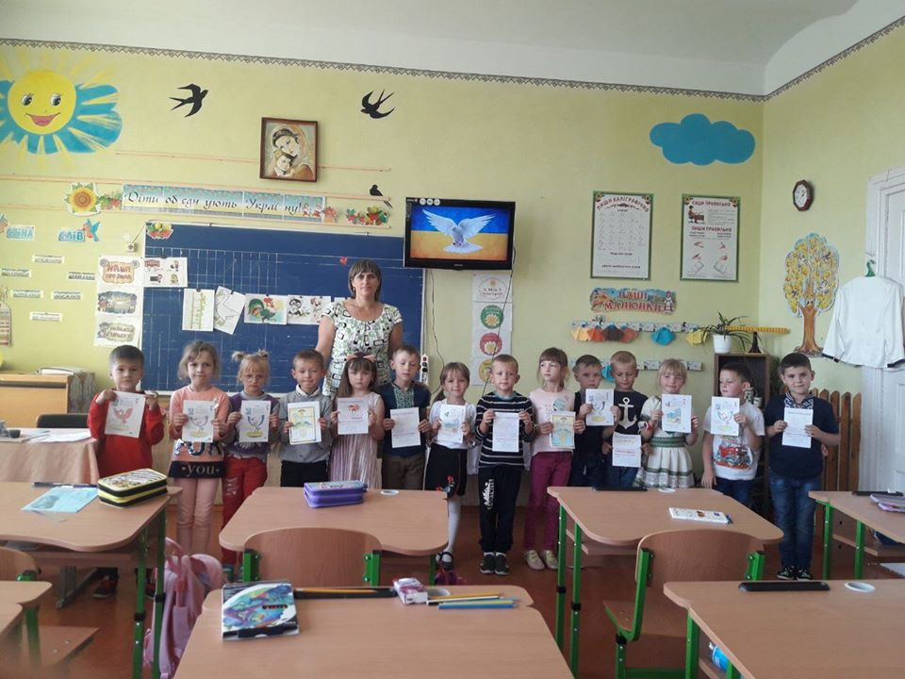
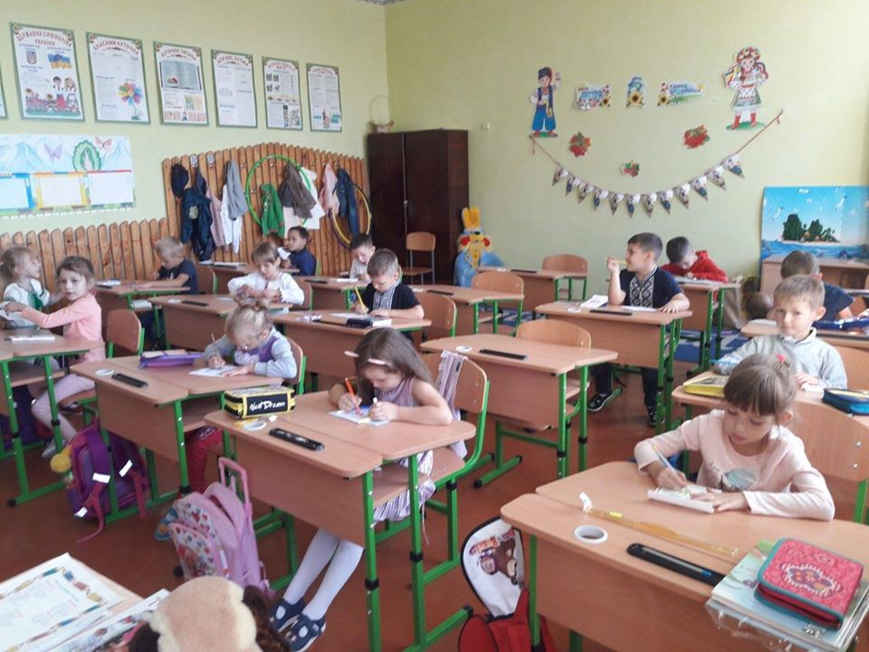
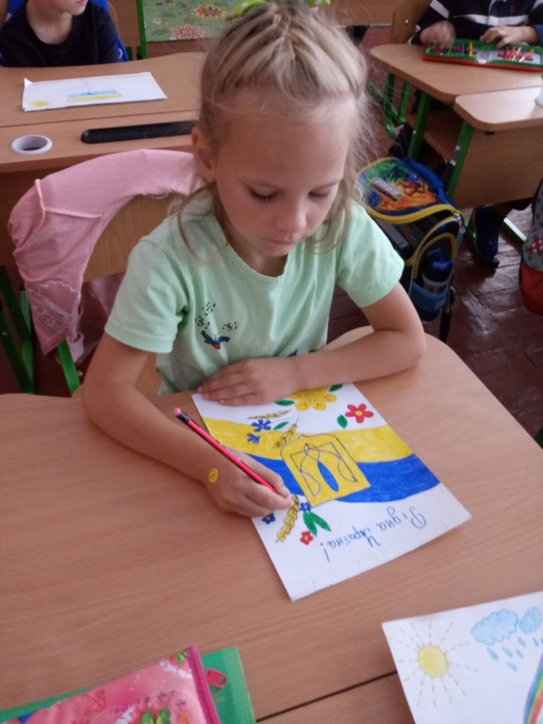
Проєкт «Малюємо Україну»

Slide 5
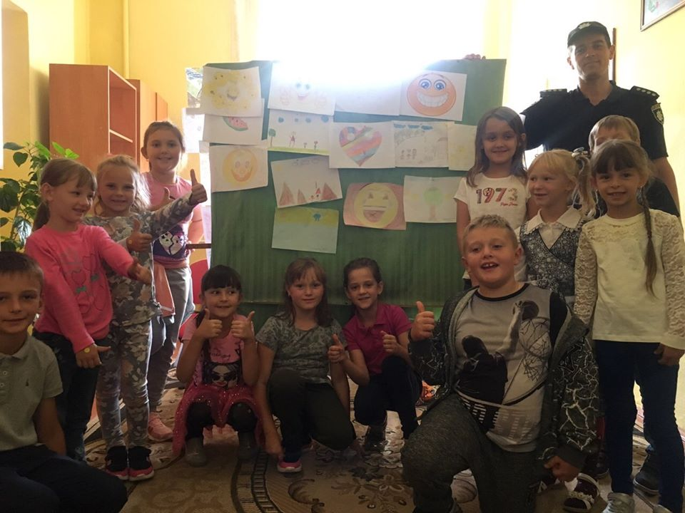
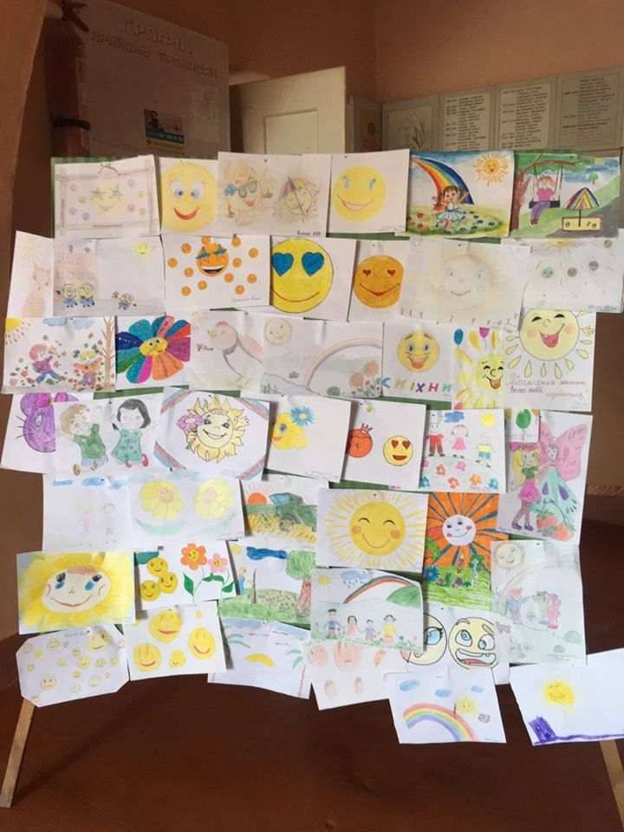
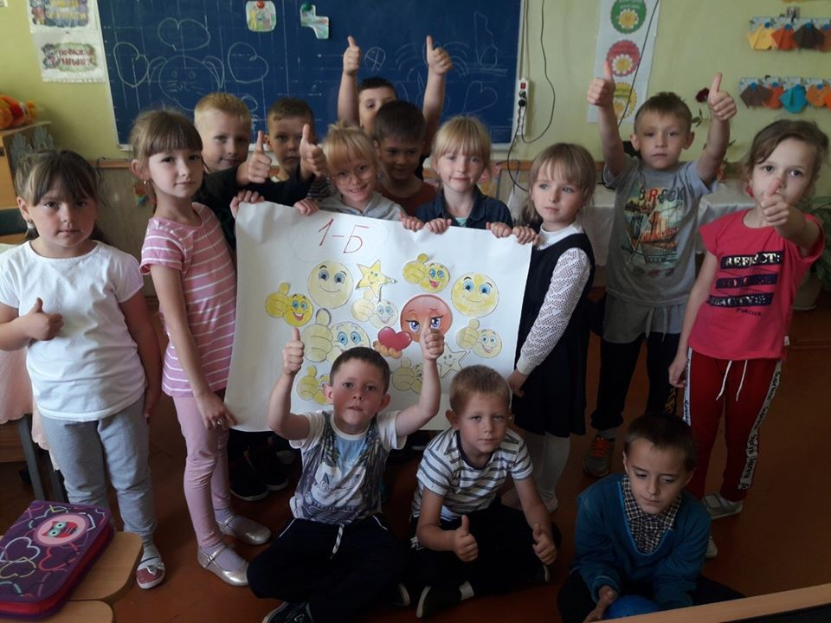
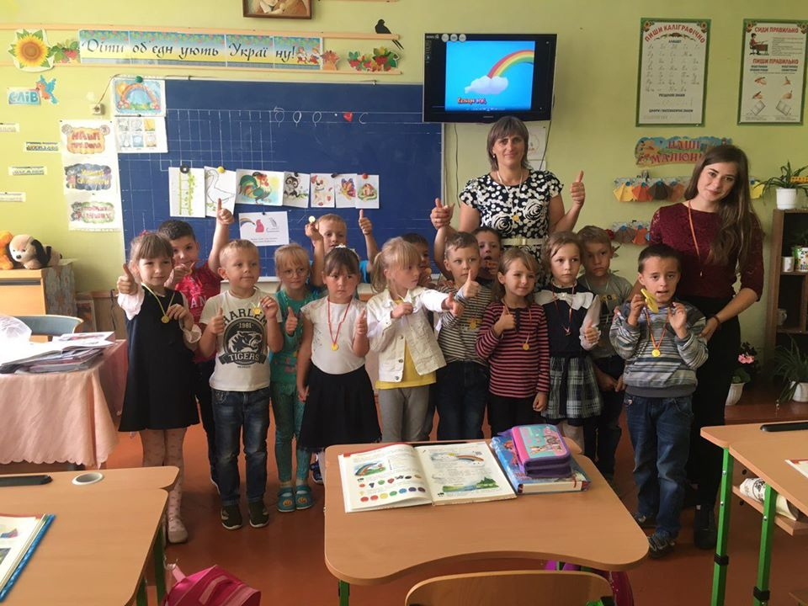
Акція «Посміхнись життю, ти йому подобаєшся!»

Slide 6
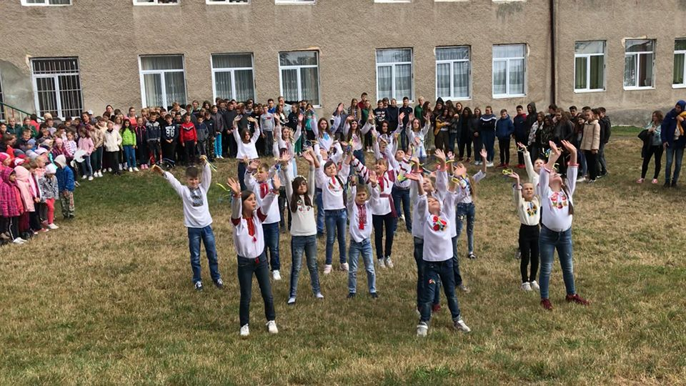
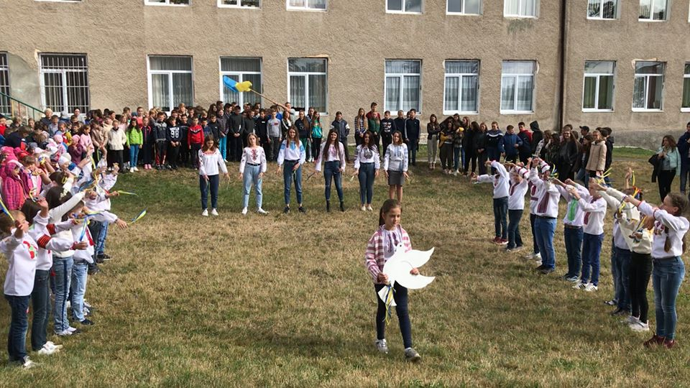
Міжнародний День миру
«Нам потрібне мирне небо»

Slide 7
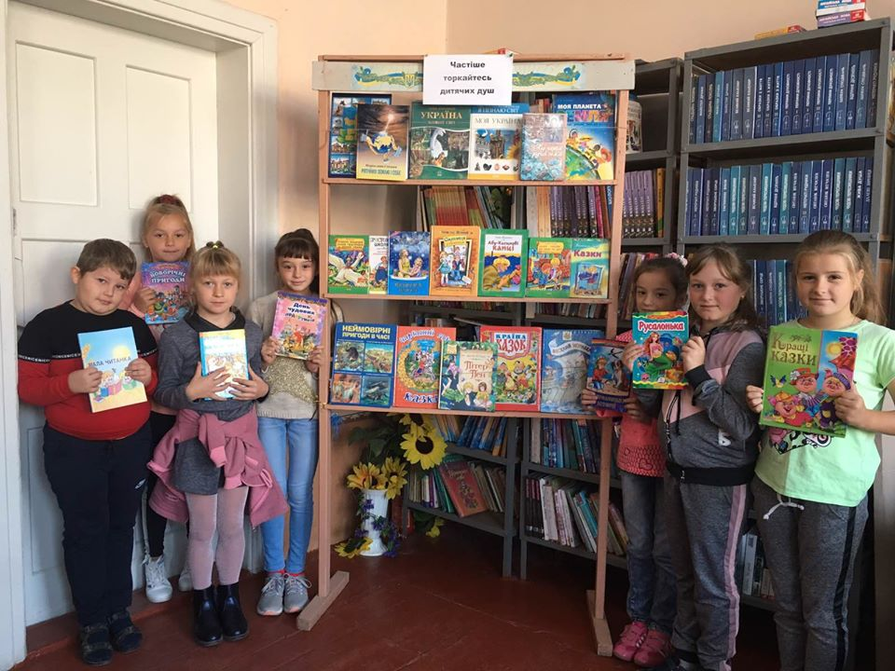
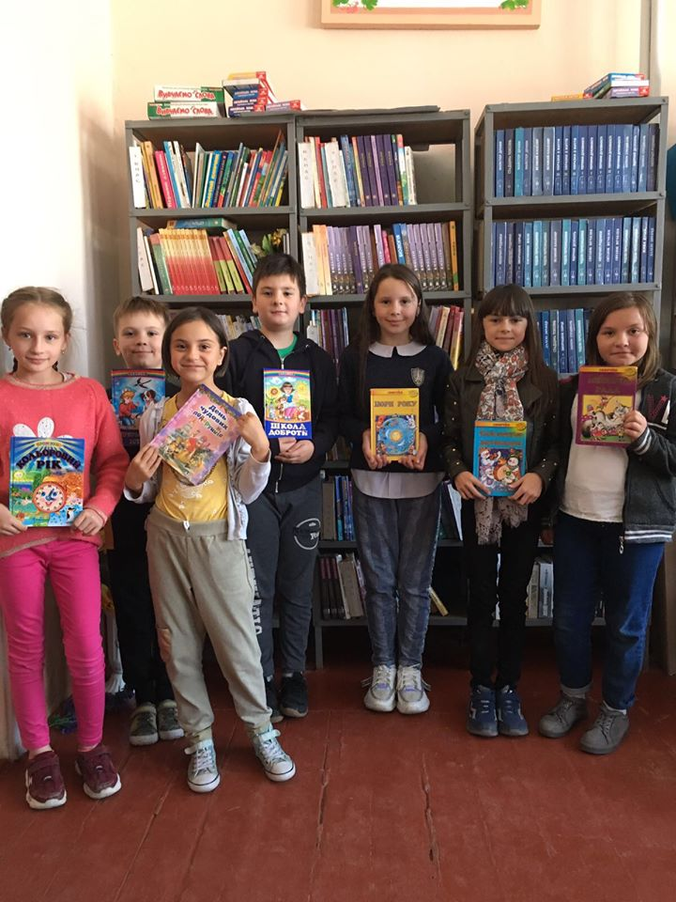
Тиждень дитячої та юнацької книги
«Пізнай світ через книгу»

Slide 8
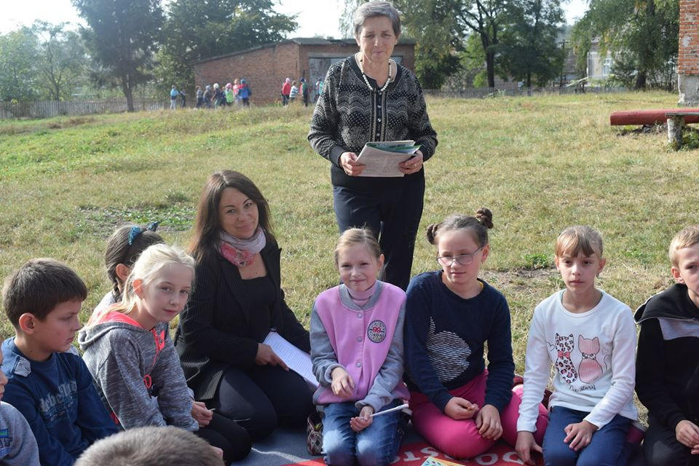
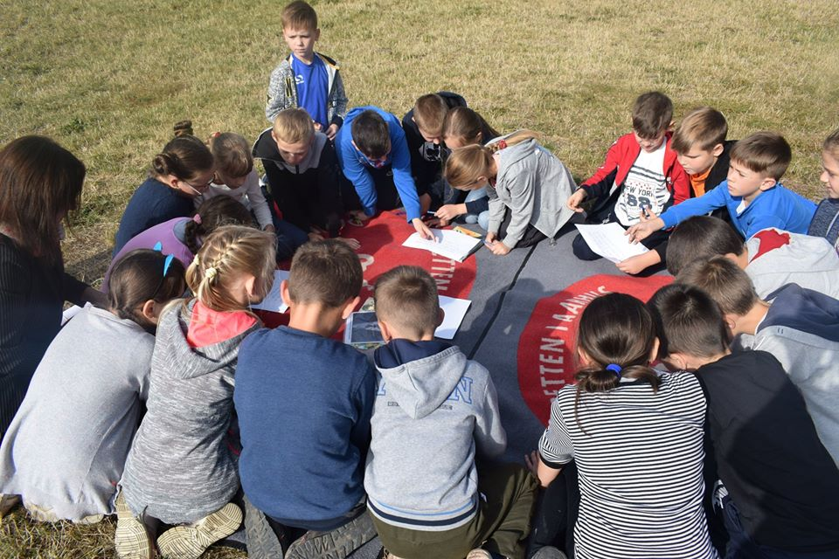
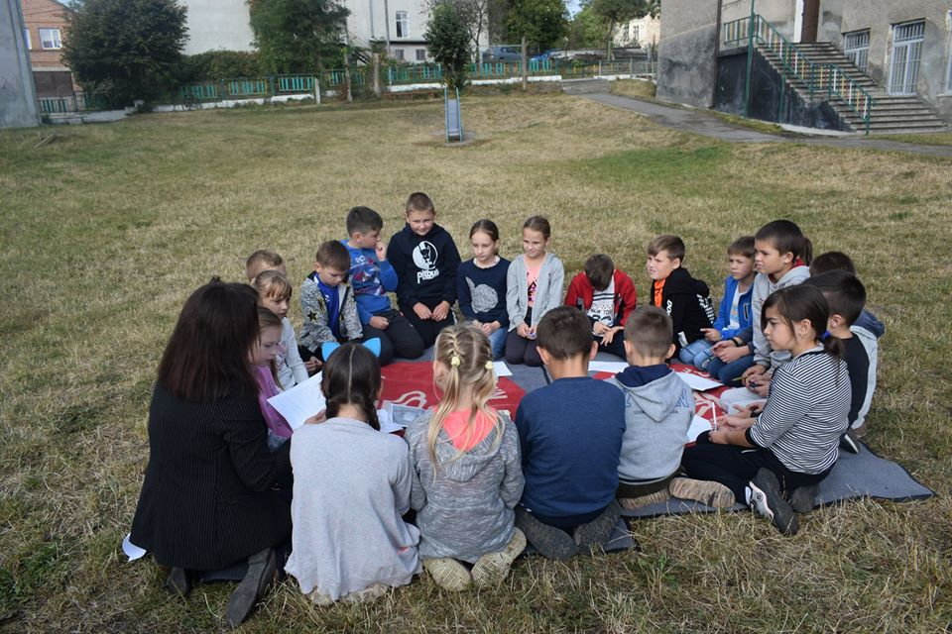
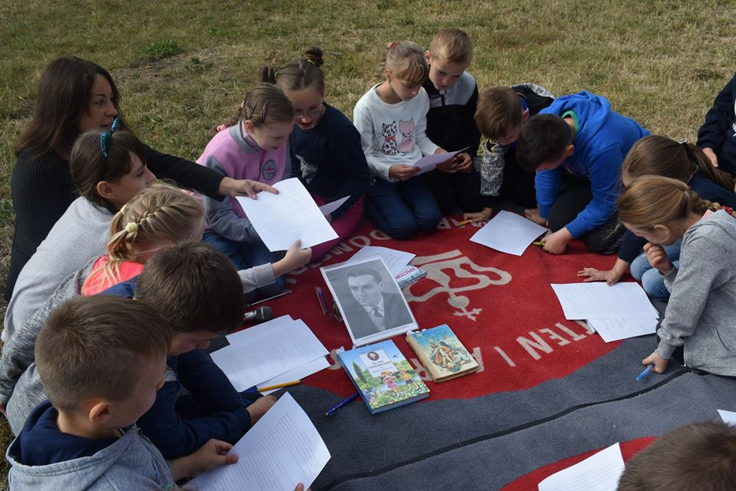
«Школа під голубим небом»
(творчість В.Сухомлинського)
(

Slide 9
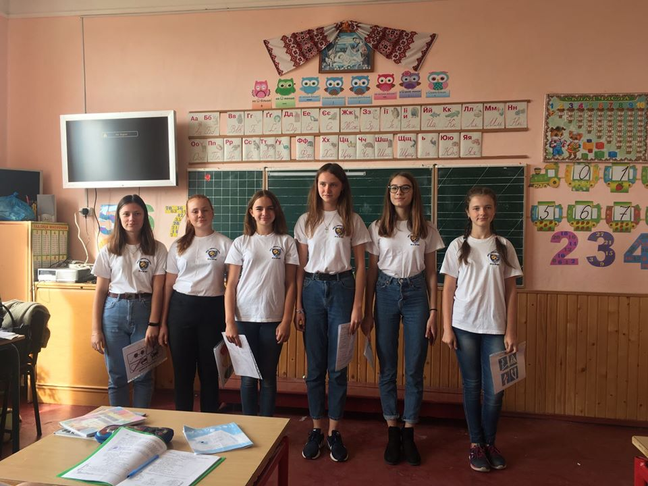
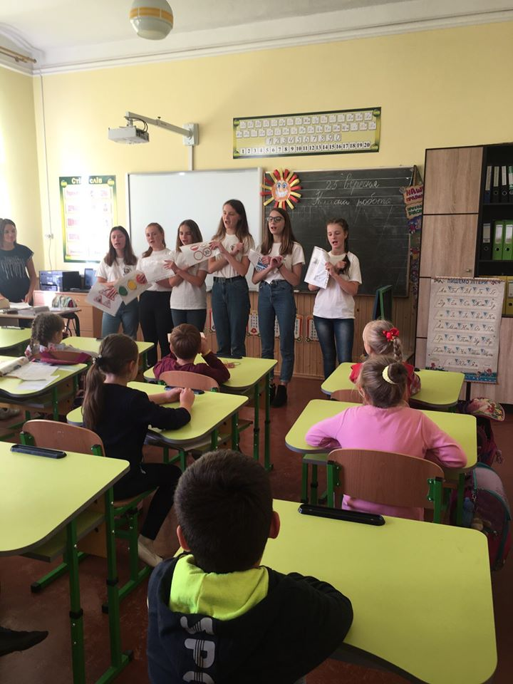
Тиждень безпеки

Slide 10
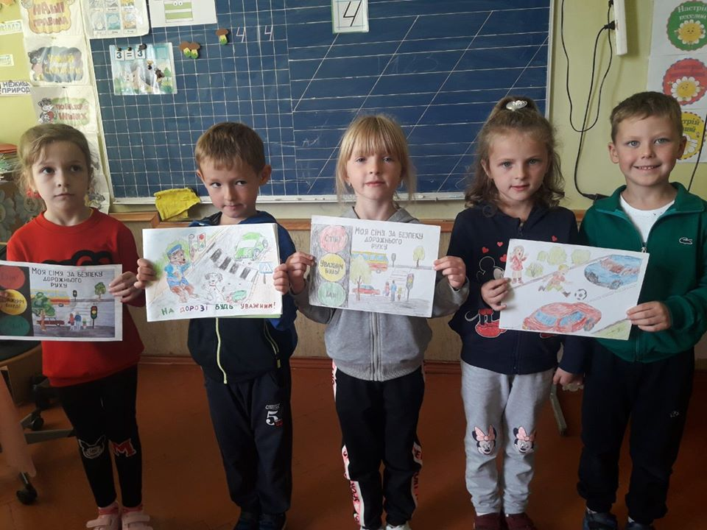
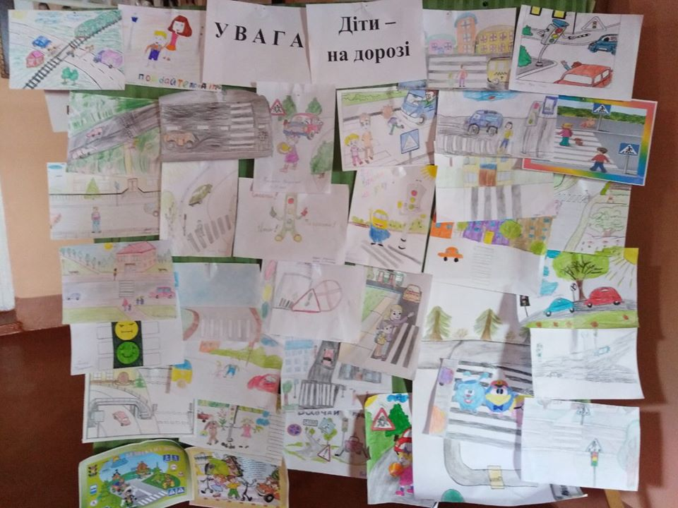
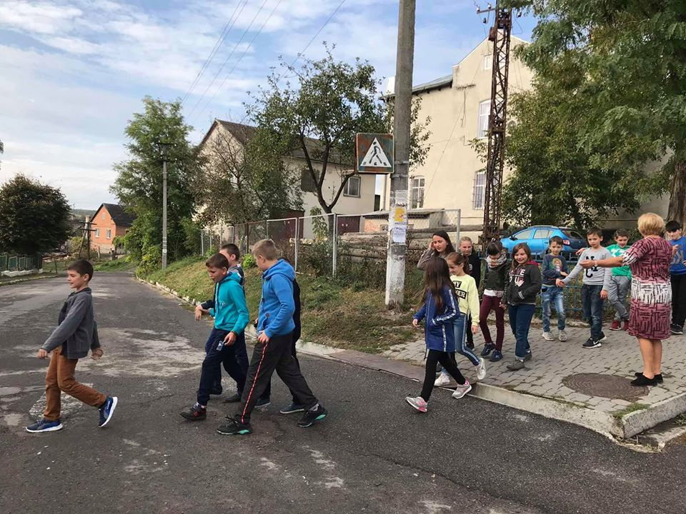
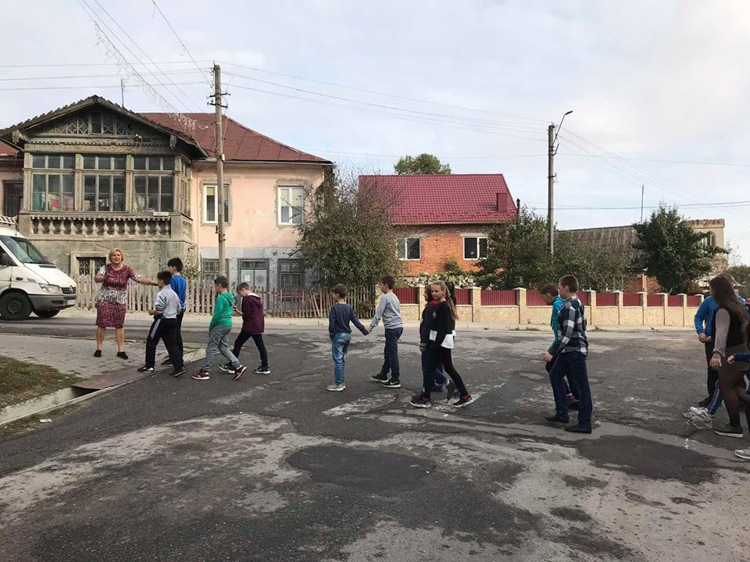
Урок «Безпека на дорозі»
Виставка малюнків «Увага!Діти- на дорозі»

Slide 11
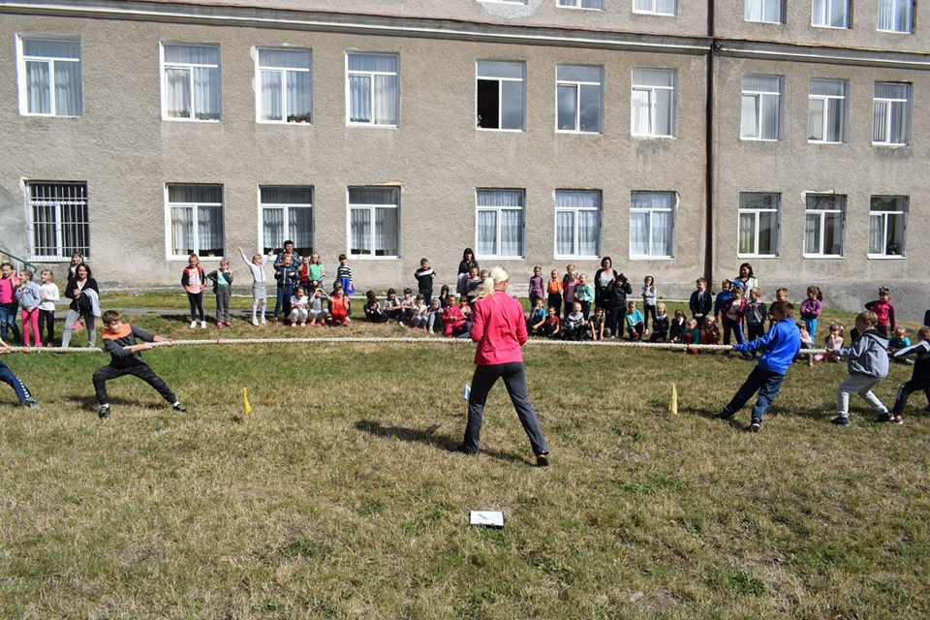
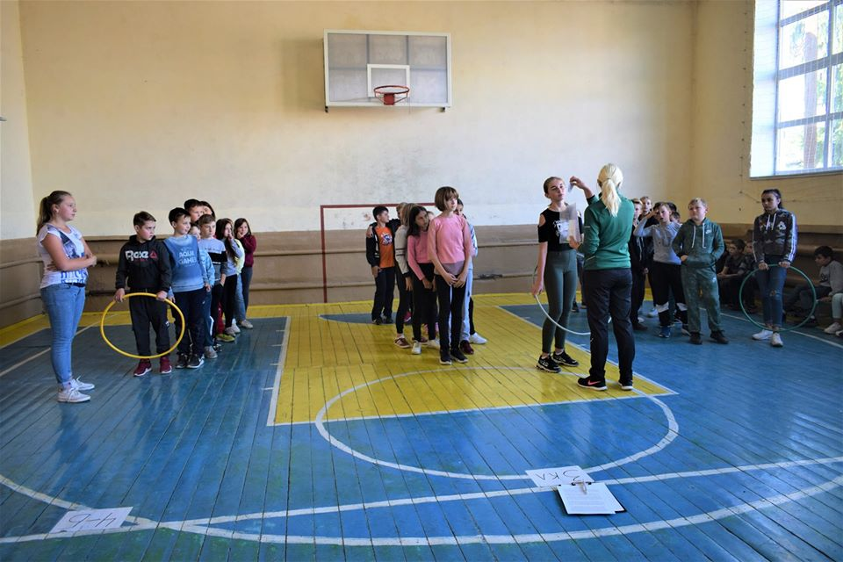
«Олімпійські перегони»

Slide 12
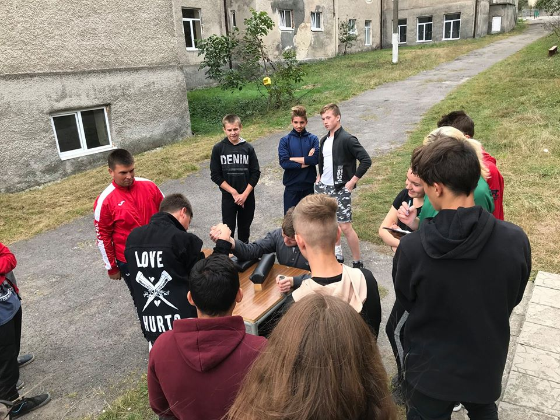
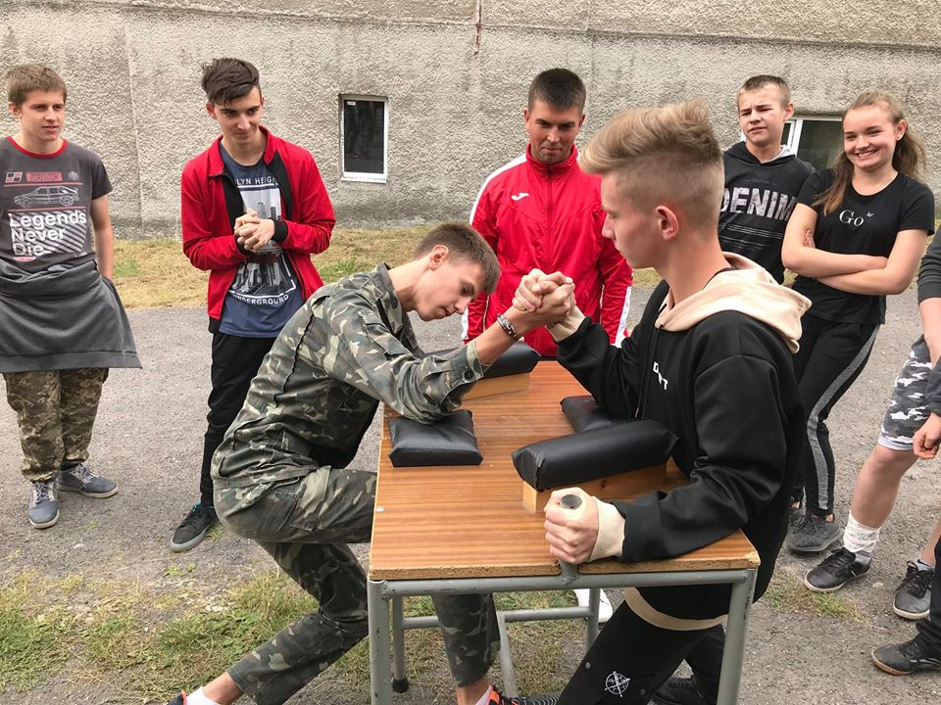
Змагання «Армреслінг»

Slide 13
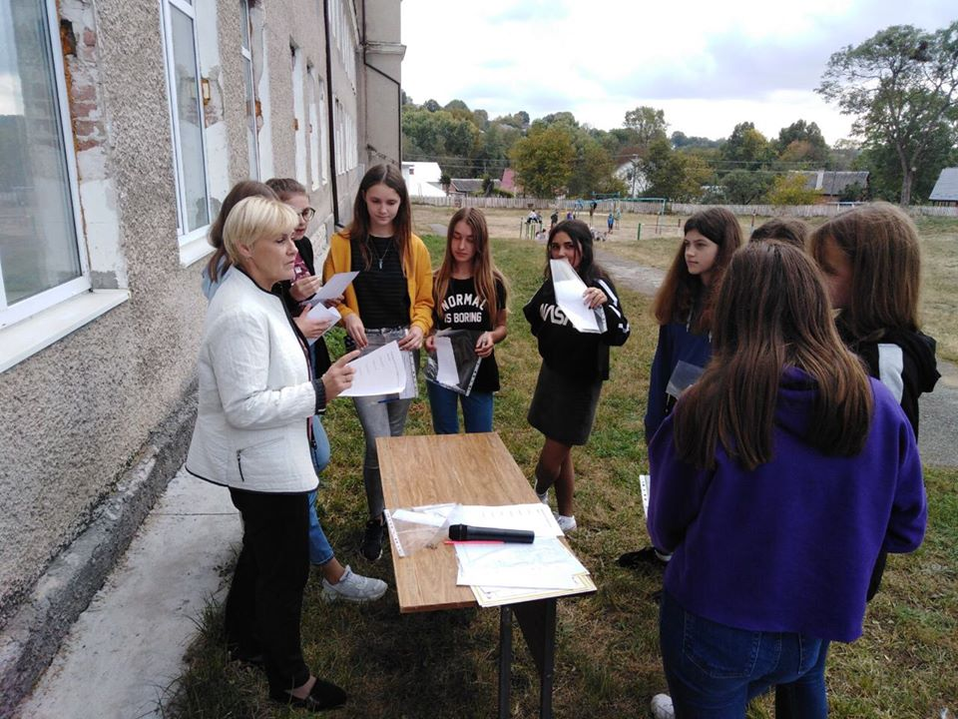
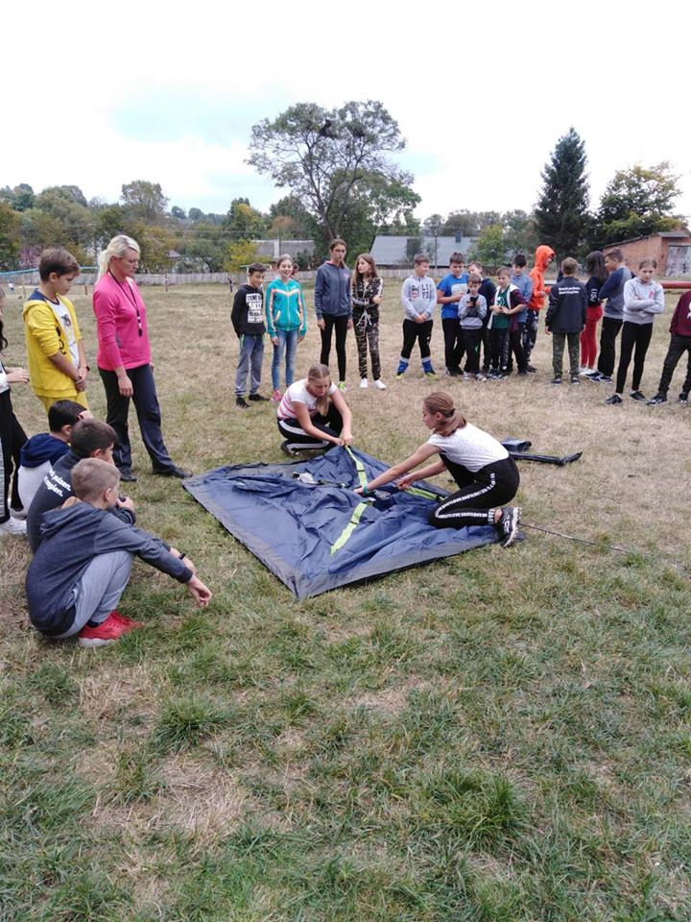
Всесвітній день туризму

Slide 14
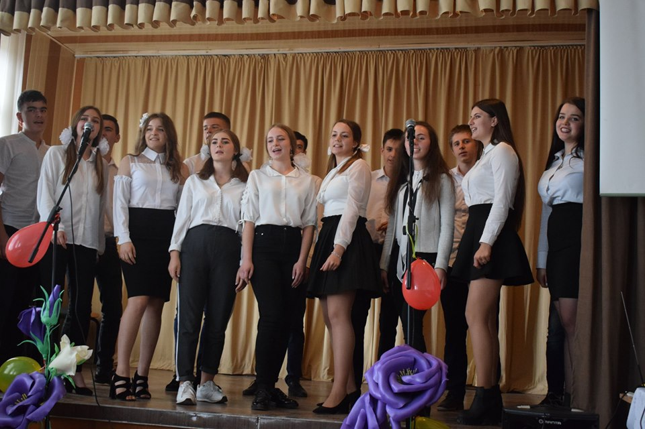
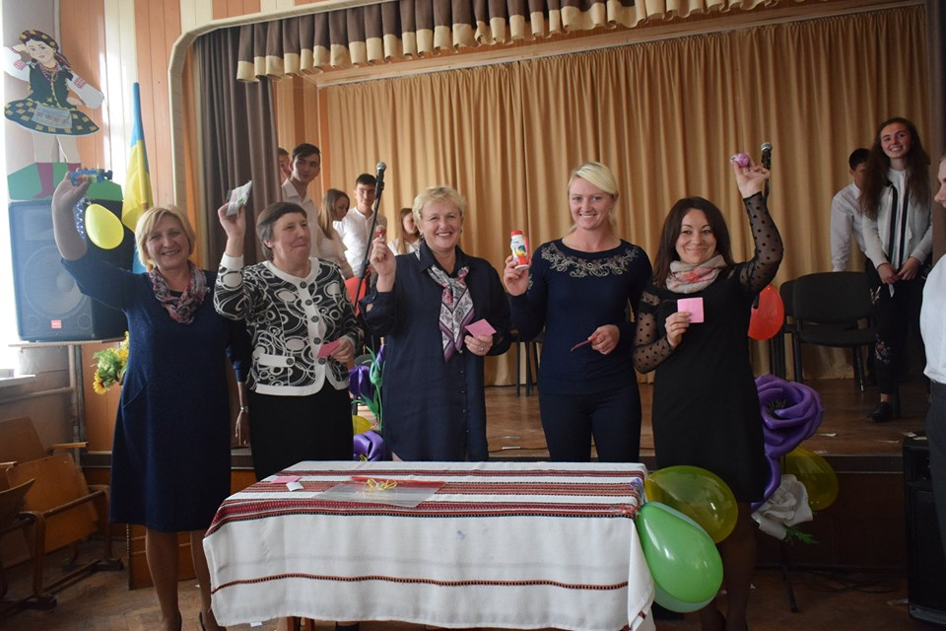
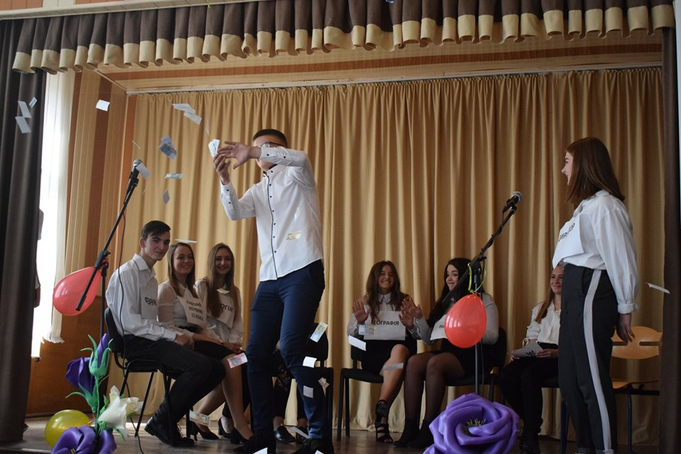
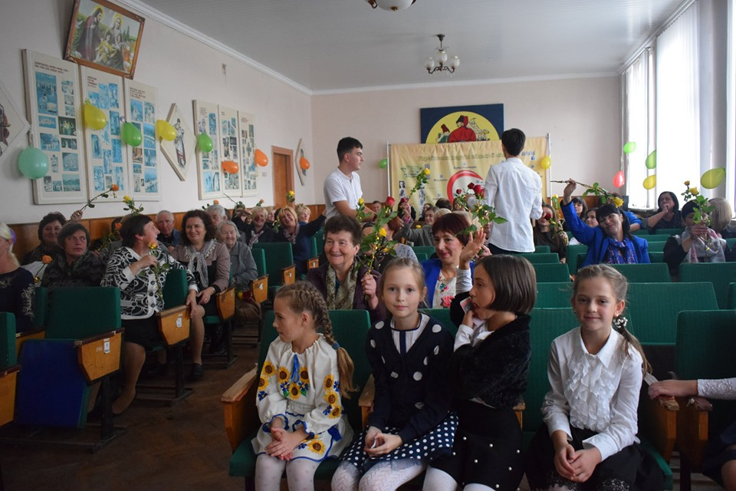
День працівника освіти
«Спасибі Вам, за працю вчительську святу!»

Slide 15
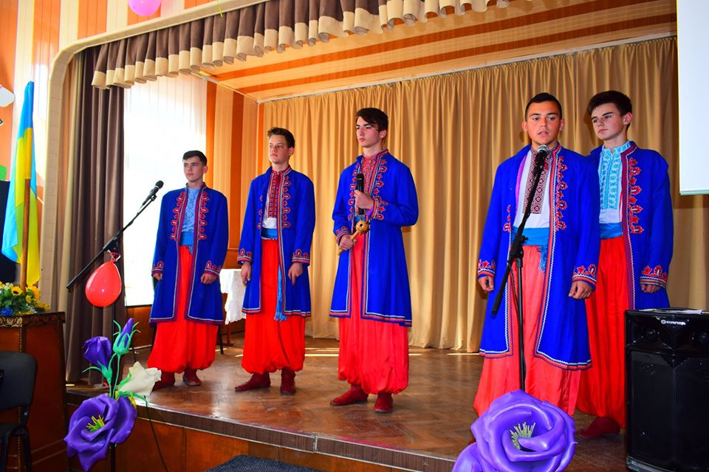
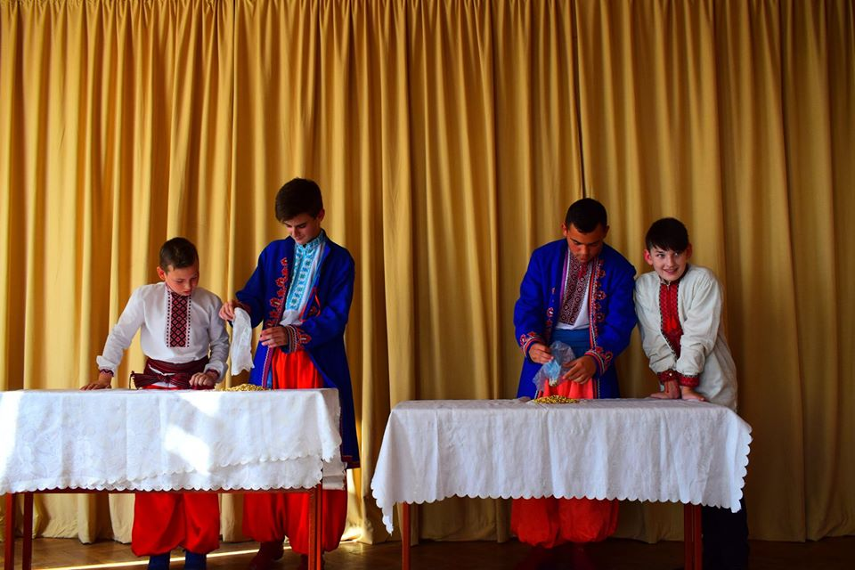
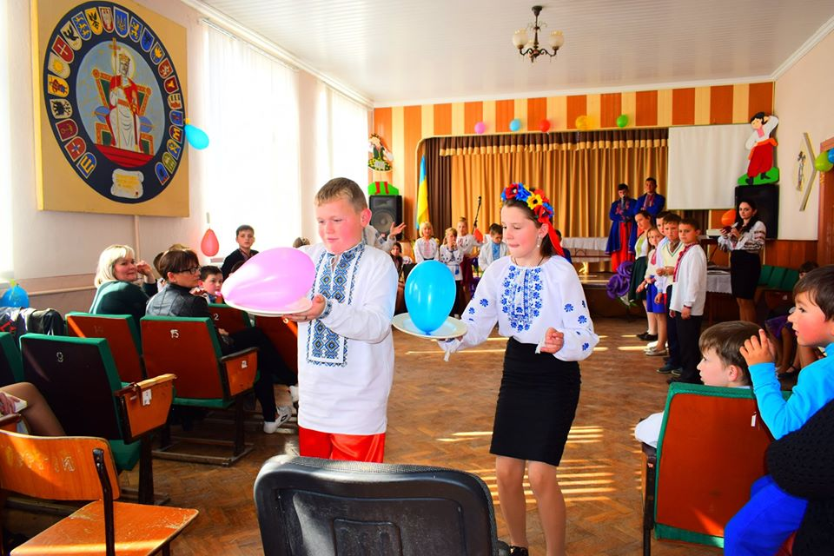
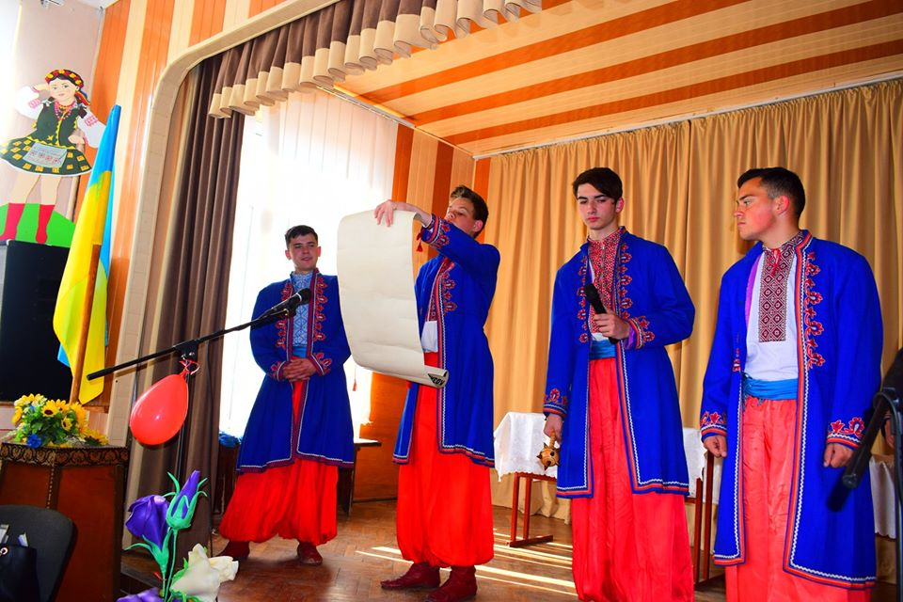
«Козацькі розваги»

Slide 16
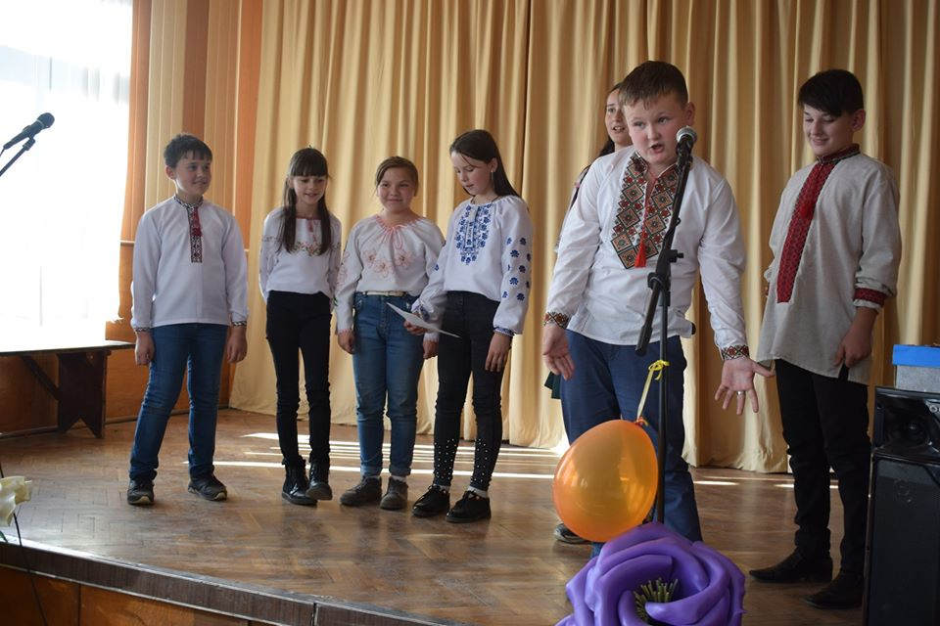
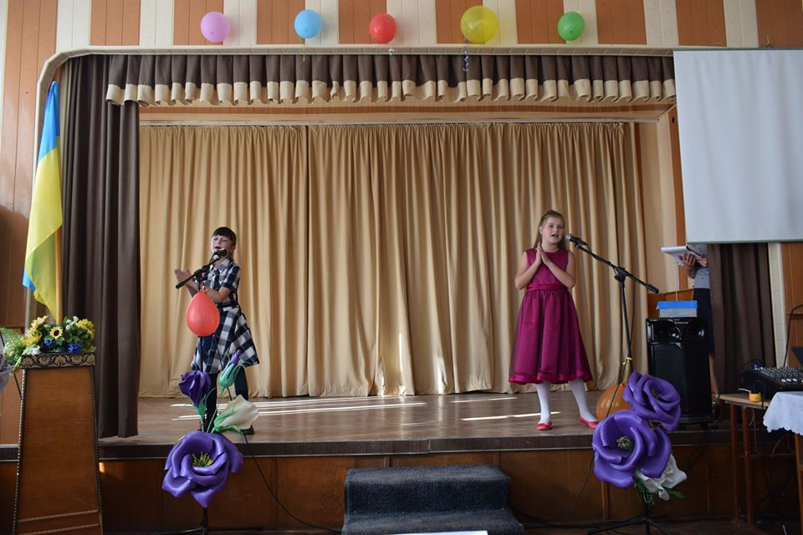
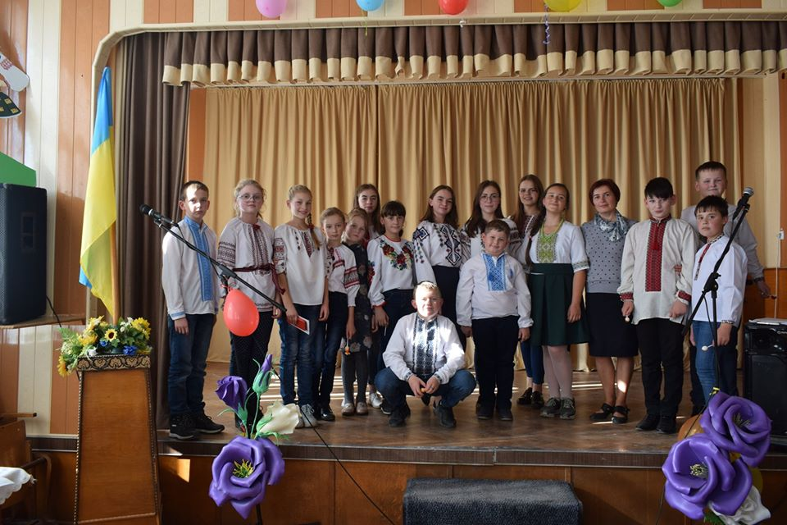
Виховний захід
«Музика – це мова душі»

Slide 17
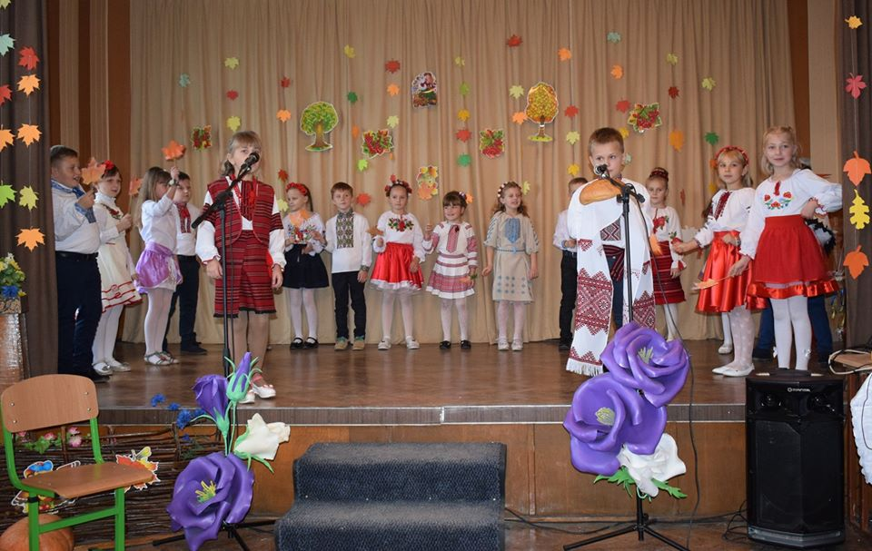
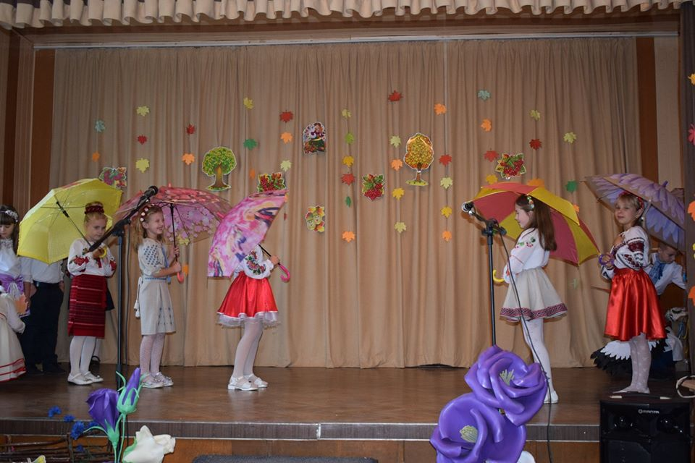
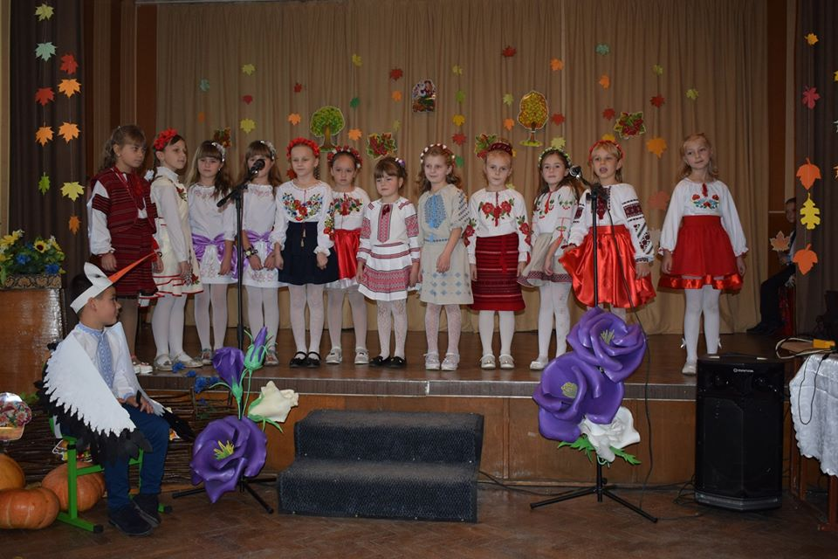
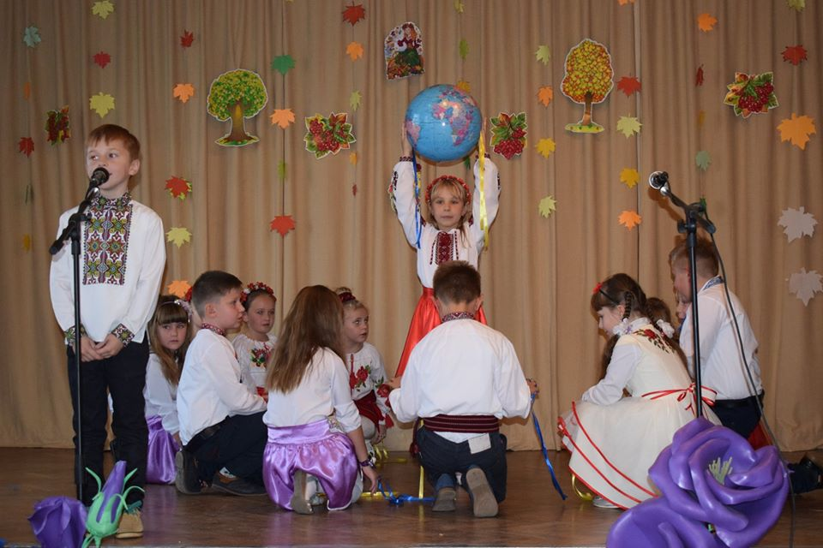
Свято осені
«Щедра Осінь в гості завітала»

Slide 18
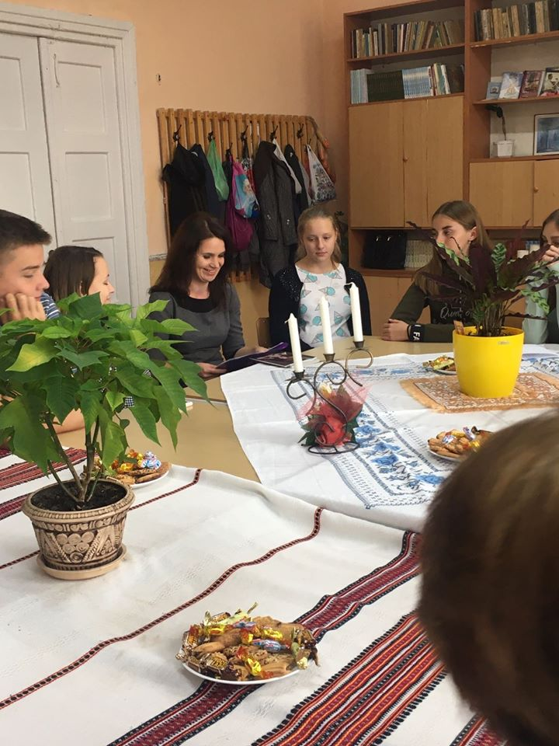
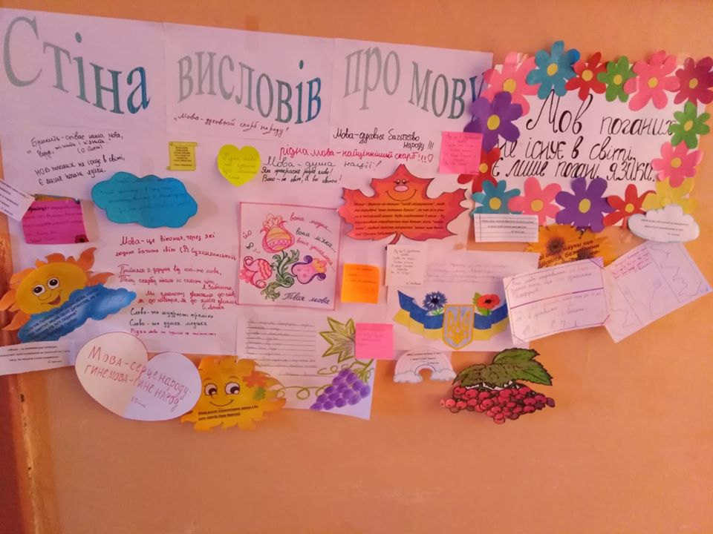
Тиждень української мови та писемності
«Дзвенить струмочком рідна мова»

Slide 19
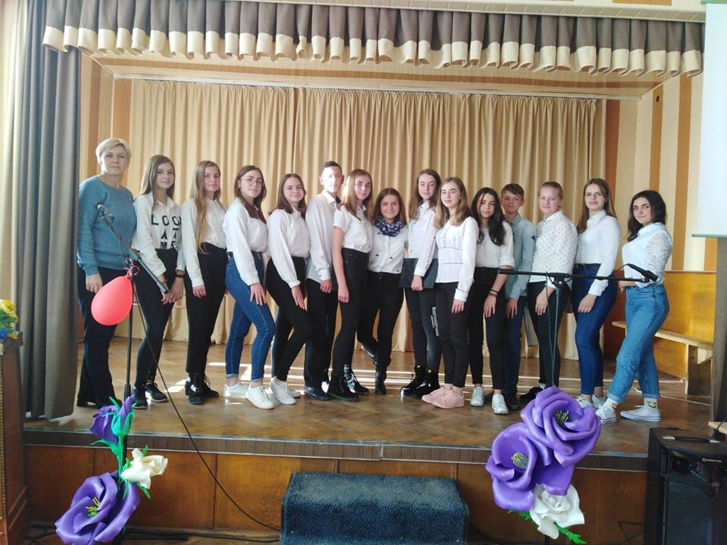
Круглий стіл
«Раціональне поводження з відходами- це наш добробут сьогодні»

Slide 20
День доброти
«Топ 30 добрих справ»

Slide 21
«Уроки доброти»

Slide 22
Майстер – клас
«Ліхтарик миру»

Slide 23
День Гідгості та Свободи
« У їхніх серцях жила Україна»

Slide 24
Захід-реквієм
«Пам'ять голоду – пам'ять серця»

Slide 25
Виховний захід
«З Україною в серці»

Slide 26
Всеукраїнський тиждень права
«Правовий буквар» для учнів 3-4 класів

Slide 27
День української хустки

Slide 28
Акція «Подай руку тому,
хто її потребує»
«Твори добро, бо ти Людина»

Slide 29
Конкурс
«Замість ялинки - зимовий букет»

Slide 30
Виховний захід
«Хліб-святиня народу»

Slide 31
«Андріївські вечорниці»

Slide 32
Тренінг «Я-лідер»

Slide 33
Виховний захід
«По Вкраїні з краю в край- ходить Святий Миколай»

Slide 34
«У кожен клас завітав Миколай»

Slide 35
Агітбригада «Драйв»
«Найбільше щастя – це здоров’я»

Slide 36
Вечір відпочинку
«Чудеса новорічної ночі»

Slide 37
Всесвітній День
дитячої книги

Slide 38
Всесвітній день читання вголос

Slide 39
Проєкт
«Дамо відходам
друге життя»

Slide 40
День безпечного інтернету

Slide 41
Мелодія двох сердець

Slide 42
Акція
«Ангели пам’яті».

Slide 43
День пам’яті
Героїв Небесної Сотні.

Slide 44
Виховний захід
«Журавлик миру – небесна сотня»

Slide 45
«Казка в гості завітала»
Зустріч майбутніх першокласників.

Slide 46
Виховний захід, приурочений
149 річниці з дня народження
Лесі Українки.

Slide 47
Виховний захід
«Прийди, прийди, Весно, красна…»

Slide 48
Шевченківський тиждень

Slide 49
Вікторина
«Знавці Шевченкового слова».

Slide 50
Екологічна агітбригада
«ЕкоДрайв».

Slide 51
Освітній процес під час
карантину

Slide 52
Участь учнів в онлайн-проєктах
#Все_буде_добре
До Всесвітнього Дня здоров’я

Slide 53
2 квітня – Міжнародний день дитячої книги!

Slide 54
Проєкт «Дотримуся правил карантину, будь як ми!»

Slide 55
Онлайн-конкурс «Дитяча мрія»

Slide 56
Онлайн майстер-клас
по декоруванню лози

Slide 57
День цивільного захисту

Slide 58
Привітальні відео для матусь
з нагоди Дня матері.

Slide 59
День Вишиванки

Slide 60
Онлайн свято
Останнього Дзвоника

